Slide 1
Aikakausmediat somessa
Joulukuu 2023

Slide 2
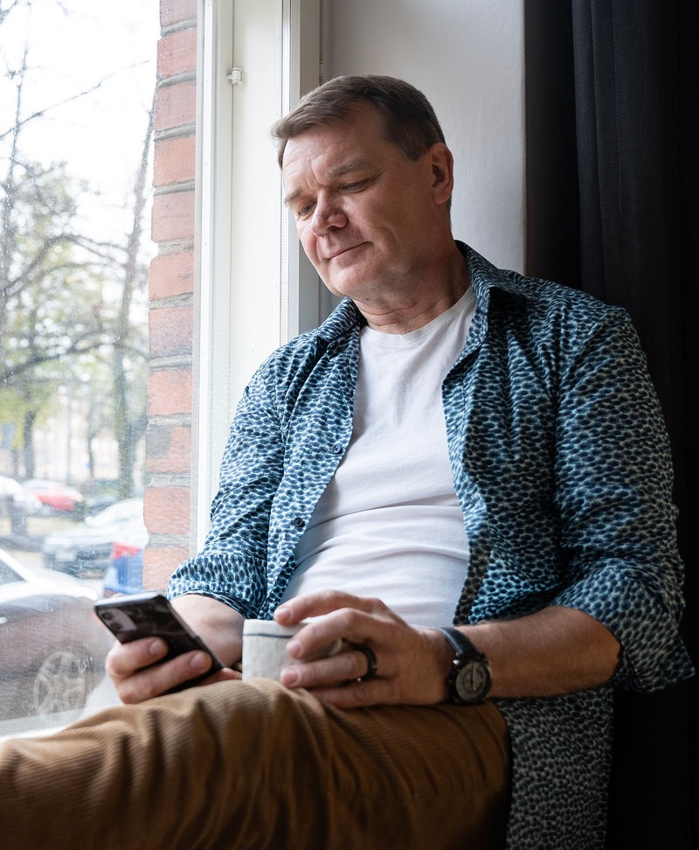
Joulukuun oleelliset
Aikakausmedioilla oli yhteensä 4 986 221 seuraajaa.
Uusia seuraajia saatiin joulukuussa 10 891.
Eniten yleisöään kasvattivat Kotiliesi (+1 719), Meillä kotona (+1 629) ja Suomen Kuvalehti (+1 119).
Yhdellä aikakausmedialla on eri somekanavissa yhteensä keskimäärin 23 631 seuraajaa.
X:ssä (entinen Twitter) seuraajamäärä jatkoi laskuaan jo kuudetta kuukautta. Muissa kanavissa seuraajamäärä nousi, eniten Instagramissa ja Facebookissa.
Pinterestin seuraajamäärä kasvoi joulukuussa enemmän kuin vuoden muina kuukausina. Kasvu johtui Meillä kotonan ja Kotilieden uusista seuraajista.
Vuodesta 2023 julkaistaan erillinen raportti.

Slide 3
Aikakausmedioiden someyleisö / joulukuu 2023
Muutokset osuuksissa kokonaisyleisössä edellisvuoden vastaavaan ajankohtaan verrattuna (prosenttiyksikköä)
Facebook –1,3
Instagram +1,1
X (ent. Twitter) –0,5
YouTube +0,3
Pinterest +0,0
TikTok +0,4
Kaikkien seurattujen medioiden tykkääjät, seuraajat ja tilaajat Facebookissa, Instagramissa, X:ssä, YouTubessa, Pinterestissä ja TikTokissa. Päällekkäisyyksiä ei ole huomioitu.

Slide 4
Aikakausmedioiden seuraajamäärä / joulukuu 2023
Kaikkien seurattujen medioiden tykkääjät, seuraajat ja tilaajat Facebookissa, Instagramissa, X:ssä, YouTubessa, Pinterestissä ja TikTokissa. Päällekkäisyyksiä ei ole huomioitu.
Muutokset yleisön määrässä joulukuussa
Kaikki kanavat yhteensä
+10 891
Facebook +2 163
Instagram +5 067
X (ent. Twitter) –165
YouTube +683
Pinterest +1 554
TikTok +1 589

Slide 5
Aikakausmedioiden somekanavien määrä / joulukuu 2023
Seurannassa oli mukana 211 aikakausmediaa, joilla oli käytössään yhteensä 582 somekanavaa.
Yhdellä aikakausmedialla on keskimäärin käytössään
2,8
somekanavaa.

Slide 6
Yleisön keskimääräinen koko / joulukuu 2023
Yhdellä aikakausmedialla on eri somekanavissa yhteensä keskimäärin
23 631
seuraajaa.

Slide 7
Yleisömäärän kehitys kaikissa seuratuissa kanavissa 12/2022 – 12/2023
Kaikkien seurattujen medioiden tykkääjät, seuraajat ja tilaajat Facebookissa, Instagramissa, X:ssä, YouTubessa, Pinterestissä ja TikTokissa. Päällekkäisyyksiä ei ole huomioitu.

Slide 8
Yleisömäärän kehitys Facebookissa
12/2022 – 12/2023
Kaikkien seurattujen medioiden Facebook-sivujen tykkääjät.

Slide 9
Yleisömäärän kehitys Instagramissa
12/2022 – 12/2023
Kaikkien seurattujen medioiden Instagram-tilien seuraajat.

Slide 10
Yleisömäärän kehitys X:ssä
12/2022 – 12/2023
Kaikkien seurattujen medioiden X-tilien seuraajat.

Slide 11
Yleisömäärän kehitys YouTubessa
12/2022 – 12/2023
Kaikkien seurattujen medioiden YouTube-kanavien tilaajat.

Slide 12
Yleisömäärän kehitys Pinterestissä
12/2022 – 12/2023
Kaikkien seurattujen medioiden Pinterest-tilien seuraajat.

Slide 13
Yleisömäärän kehitys Tiktokissa
12/2022 – 12/2023
Kaikkien seurattujen medioiden Tiktok-tilien seuraajat.

Slide 14
Somen suurimmat

Slide 15
Eniten seuraajia kaikissa kanavissa TOP 20 / joulukuu 2023
 |  | seuraajia
1. | Suomen Luonto | 246 745 | ( - )
2. | Talouselämä | 240 753 | ( - )
3. | Aku Ankka | 211 454 | ( - )
4. | Suomen Kuvalehti | 195 361 | ( - )
5. | Seiska | 186 978 | ( - )
6. | Yhteishyvä | 183 401 | ( - )
7. | Meillä kotona | 180 638 | ( - )
8. | Kotiliesi | 134 006 | ( - )
9. | Me Naiset | 128 691 | ( - )
10. | Soppa365 | 124 825 | ( - )
 |  | seuraajia
11. | Kodin Kuvalehti | 104 671 | ( - )
12. | Maku | 96 425 | ( - )
13. | Kotivinkki | 85 854 | ( - )
14. | Tiede | 79 419 | ( - )
15. | K-Ruoka | 76 051 | ( - )
16. | Anna | 75 669 | ( - )
17. | Koti ja keittiö | 72 195 | ( - )
18. | Unelmien Talo&Koti | 68 202 | ↑1
19. | Avotakka | 67 873 | ↓1
20. | Viherpiha | 63 069 | ( - )
Kaikkien seurattujen medioiden tykkääjät, seuraajat ja tilaajat Facebookissa, Instagramissa, X:ssä, YouTubessa, Pinterestissä ja TikTokissa. Päällekkäisyyksiä ei ole huomioitu.

Slide 16
Eniten tykkääjiä Facebookissa TOP 20 / joulukuu 2023
sivutykkäyksiä |  | seuraajia
1. | Aku Ankka | 141 000 | ( - )
2. | Suomen Luonto | 105 000 | ( - )
3. | Yhteishyvä | 102 000 | ( - )
4. | Seiska | 90 000 | ( - )
5. | Meillä kotona | 85 000 | ( - )
6. | Kodin Kuvalehti | 67 000 | ( - )
7. | Me Naiset | 56 000 | ( - )
8. | Suomen Sotilas | 55 000 | ( - )
9. | Soppa365 | 52 000 | ( - )
10. | Kotiliesi | 47 000 | ( - )
sivutykkäyksiä |  | seuraajia
11. | Anna | 43 000 | ( - )
11. | Tieteen Kuvalehti Historia | 43 000 | ( - )
13. | Tehy-lehti | 42 000 | ( - )
14. | Talouselämä | 41 000 | ( - )
15. | Tiede | 40 000 | ( - )
16. | Tekniikan Maailma | 38 000 | ( - )
17. | Kotivinkki | 37 000 | ( - )
17. | Suomen Kuvalehti | 37 000 | ↑1
19. | HS Meidän perhe | 36 000 | ↓1
19. | Tieteen Kuvalehti | 36 000 | ↓1

Slide 17
Eniten seuraajia Instagramissa TOP 20 / joulukuu 2023
 |  | seuraajia
1. | Suomen Luonto | 122 445 | ( - )
2. | Meillä kotona | 84 420 | ( - )
3. | Yhteishyvä | 70 892 | ( - )
4. | Soppa365 | 68 084 | ( - )
5. | K-Ruoka | 62 451 | ( - )
6. | Me Naiset | 60 992 | ( - )
7. | Maku | 57 525 | ( - )
8. | Avotakka | 52 870 | ( - )
9. | Koti ja keittiö | 45 904 | ( - )
10. | Unelmien Talo&Koti | 42 423 | ( - )
 |  | seuraajia
11. | Glorian ruoka&viini | 41 384 | ( - )
12. | Viherpiha | 40 198 | ( - )
13. | Kotivinkki | 39 578 | ( - )
14. | Kodin Kuvalehti | 36 085 | ( - )
15. | Glorian Koti | 34 435 | ( - )
16. | Kotiliesi | 32 473 | ( - )
17. | Meidän Mökki | 31 550 | ( - )
18. | Aku Ankka | 31 326 | ( - )
19. | Deko | 29 985 | ( - )
20. | Meidän Talo | 29 298 | ↑1

Slide 18
Eniten seuraajia X:ssä TOP 20 / joulukuu 2023
 |  | seuraajia
1. | Talouselämä | 188 078 | ( - )
2. | Suomen Kuvalehti | 142 485 | ( - )
3. | Seiska | 50 289 | ( - )
4. | Mikrobitti | 18 830 | ( - )
5. | Tiede | 18 090 | ( - )
6. | Image | 17 552 | ( - )
7. | Suomen Luonto | 14 864 | ( - )
8. | Suomen Lääkärilehti | 13 102 | ( - )
9. | Arvopaperi | 11 598 | ( - )
10. | Tivi | 11 292 | ( - )
 |  | seuraajia
11. | Demokraatti | 9 653 | ( - )
12. | Tekniikan Maailma | 9 599 | ( - )
13. | Mediuutiset | 9 542 | ( - )
14. | Tekniikka & Talous | 8 596 | ( - )
15. | Potilaan Lääkärilehti | 7 771 | ( - )
16. | Tehy-lehti | 7 121 | ( - )
17. | Kuntalehti | 6 699 | ( - )
18. | Ylioppilaslehti | 6 387 | ( - )
19. | Taloustaito | 5 905 | ( - )
20. | Suomen Sotilas | 5 519 | ( - )

Slide 19
Eniten seuraajia YouTubessa ja Pinterestissä TOP 10 / joulukuu 2023
YouTube |  | kanavan tilaajia
1. | Aku Ankka | 34 400 | ( - )
2. | Tuulilasi | 20 500 | ( - )
3. | Seiska | 19 500 | ( - )
4. | Siivet | 19 400 | ( - )
5. | K-Ruoka | 13 600 | ( - )
6. | Konepörssi | 12 600 | ( - )
7. | Metsälehti | 7 550 | ( - )
8. | Suuri Käsityö | 6 090 | ( - )
9. | Koululainen | 5 210 | ( - )
10. | Yhteishyvä | 5 200 | ( - )
Pinterest |  | seuraajia
1. | Kotiliesi | 35 037 | ( - )
2. | Deko | 15 282 | ( - )
3. | Kotivinkki | 8 493 | ( - )
4. | Maku | 8 251 | ( - )
5. | Kotipuutarha | 7 122 | ( - )
6. | Yhteishyvä | 5 309 | ( - )
7. | Meillä kotona | 3 282 | ↑1
8. | Anna | 2 309 | ↓1
9. | Unelmien Talo&Koti | 1 779 | ( - )
10. | Suuri Käsityö | 1 768 | ( - )

Slide 20
Eniten seuraajia TikTokissa TOP 10 / joulukuu 2023
TikTok |  | kanavan tilaajia
1. | Pirkka | 18 800 | ( - )
2. | Kotiliesi | 17 600 | ( - )
3. | Me Naiset | 5 976 | ( - )
4. | Tekniikan Maailma | 4 225 | ↑2
5. | GTi-Magazine | 4 134 | ↓1
6. | Mikrobitti | 4 122 | ↓1
7. | Meillä kotona | 3 586 | ( - )
8. | Koululainen | 2 742 | ( - )
9. | Soppa365 | 1 030 | ( - )
10. | Anna | 597 | ( - )

Slide 21
Eniten yleisöään kasvattaneet

Slide 22
Eniten uusia seuraajia kaikissa kanavissa TOP 20 / joulukuu 2023
uusia seuraajia |  | uusia seuraajia
1. | Kotiliesi | 1 719 | ↑1
2. | Meillä kotona | 1 629 | ↓1
3. | Suomen Kuvalehti | 1 119 | ↑25
4. | Eeva | 1 115 | ↑1
5. | Taide | 628 | ↑59
6. | Tiede | 492 | ↑16
7. | Meidän Talo | 491 | ↑28
8. | Pirkka | 269 | ↑10
9. | Seura | 230 | ↑1
10. | Seiska | 228 | ↓1
uusia seuraajia |  | uusia seuraajia
11. | Suomen Lääkärilehti | 222 | ↑4
12. | Suomen Luonto | 218 | ↑4
13. | Viherpiha | 210 | ↑194
14. | Lastenkirkko | 205 | ↑41
15. | Voi hyvin | 202 | ↑29
16. | K-Ruoka | 189 | ↓3
17. | Tekniikan Maailma | 172 | ↑3
18. | Yhteishyvä | 145 | ↓7
19. | Koneviesti | 143 | ↑6
20. | Talouselämä | 123 | ↓8
Kaikkien seurattujen medioiden tykkääjät, seuraajat ja tilaajat Facebookissa, Instagramissa, X:ssä, YouTubessa, Pinterestissä ja TikTokissa. Päällekkäisyyksiä ei ole huomioitu.

Slide 23
Eniten uusia seuraajia Facebookissa TOP 10 / joulukuu 2023
uusia tykkääjiä |  | kanavan tilaajia
1.–2. | Eeva, Suomen Kuvalehti | 1 000
3.–4. | Seura, Suomen Lääkärilehti | 200
5.–13. | Koneviesti, KotiMikro, Kuntalehti, Lastenkirkko, Matka, Metsästys ja Kalastus, Pelastustieto, Taide, Teatteri&Tanssi+Sirkus | 100
Huom!
Meta muutti Facebook-sivujen tykkääjämäärän pyöristyskäytäntöä aiemmin vuonna 2023, mikä vaikuttaa myös someseurannan tuloksiin.
Lue lisää täältä

Slide 24
Eniten uusia seuraajia Instagramissa TOP 10 / joulukuu 2023
uusia seuraajia |  | kanavan tilaajia
1. | Tiede | 564
2. | Taide | 528
3. | Meidän Talo | 491
4. | Kotiliesi | 409
5. | Meillä kotona | 329
6. | Suomen Luonto | 222
7. | Viherpiha | 208
8. | Voi hyvin | 202
9. | Seiska | 159
10. | Talouselämä | 106

Slide 25
Eniten uusia seuraajia X:ssä TOP 10 / joulukuu 2023
uusia seuraajia |  | kanavan tilaajia
1. | Suomen Kuvalehti | 78
2. | Seiska | 69
3. | Metsälehti | 42
4. | Reserviläinen | 35
5. | Arvopaperi | 27
6. | Suomen Lääkärilehti | 22
7. | Pelit | 17
7. | Talouselämä | 17
9. | Ulkopolitiikka | 15
10. | Apu | 13
10. | Seura | 13

Slide 26
Seuratut mediat

Slide 27
Seurannassa olleet mediat (211 kpl) / joulukuu 2023
Aarre Aku Ankka Allergia, Iho & Astma Anna Antiikki & Design Apteekkarilehti Apu Apu Juniori Arkkitehti Arkkitehtiuutiset Aromi Arvopaperi Ase & Erä ASE-lehti Askel Auto Bild Suomi Automaatioväylä Avotakka Caravan Deko Demokraatti DigiKuva Eeva Elintarvike ja Terveys Elämä Erä ET Evento Fashion Finland Gloria Glorian Koti Glorian ruoka&viini Goal GTi-Magazine Hevoshullu Hevosmaailma Hifimaailma Hiihto HR Viesti HS Meidän perhe Hymy Hyvä terveys Ihana Image Improbatur Insinööri Juoksija Kaikkien aikojen Joulu Kaksplus Kamera-lehti Katso Kauneimmat Käsityöt Kauneus & Terveys Kauppalehti Fakta Kehittyvä kauppa Kello & Kulta Kiinteistö & energia Kippari Kissafani Kodin Kuvalehti Kodin Pellervo Koiramme Kommuntorget – Finlands kommuntidning Konekuriiri Konepörssi Koneviesti Koti ja keittiö Koti ja maaseutu Kotiliesi Kotiliesi Käsityö Kotilääkäri Kotimaa KotiMikro Kotipuutarha Kotitalo Kotivinkki Koululainen K-Ruoka Kuluttaja Kuntalehti Kuntatekniikka Kunto Plus Käytännön Maamies Lapsen Maailma Lastenkirkko Lastenmaa Leivotaan Linja Luontaisterveys Lätta bladet Maailman Kuvalehti Maalla Maku Matka Me Naiset Metsätrans Mediuutiset Meidän Mökki Meidän Talo Meillä kotona Metsälehti Metsästys ja Kalastus Metsästäjä Mikrobitti Mondo Moottori Motiivi Museo …

Slide 28
Seurannassa olleet mediat (211 kpl) / joulukuu 2023
… Nuotta Nyyrikki Oma PIHA Opettaja Osuustoiminta Palokuntalainen Parnasso Pelastustieto Pelit Perusta Pieni on Suurin Pinni Pirkka Polemiikki Poromies Potilaan Lääkärilehti Print&Media prointerior Promaint PUUTARHA&kauppa Pyöräily+Triathlon Rakennuslehti Rakennustaito Reserviläinen Riffi RONDO Classic Sairaanhoitaja Sana Sanansaattaja Sauna-lehti Seiska Selkosanomat Seura Shaker Sielunpeili Siivet Soppa365 Sosiaalivakuutus Sport Suomen Autolehti Suomen Hammaslääkärilehti Suomen Kiinteistölehti Suomen Kuvalehti Suomen Luonto Suomen Lääkärilehti Suomen Sotilas SuomiViihde Super Suuri Käsityö Sähkömaailma Taide TAITO Talentia Talomestari Talotekniikka Talouselämä Taloustaito TAUKO Magazine Teatteri&Tanssi+Sirkus Tee Itse Tehy-lehti Tekniikan Maailma Tekniikka & Talous Terassi-lehti Tiede Tiede Luonto Tieteen Kuvalehti Tieteen Kuvalehti Historia Tilisanomat Tivi TM Rakennusmaailma Tosi Elämää Trendi TTT-lehti Tukilinja Tunne & Mieli Tuulilasi TV-maailma Ulkopolitiikka Ultra Unelmien Talo&Koti Uusiouutiset V8-Magazine Valitut Palat - Reader's Digest Vapaa-ajan Kalastaja Vapaussoturi Vauhdin Maailma Vene Venemestari Vepsäläinen Sisustamo Verotus Viherpiha Viini Viisas Raha Vinkki Vitriini VIVA Voi hyvin X Yhteishyvä Yliopisto Ylioppilaslehti Ympäristö ja Terveys Yrittäjä Plus

Slide 29
Ajankohtaista aikakausmedioista
Luitko jo nämä?

Slide 30
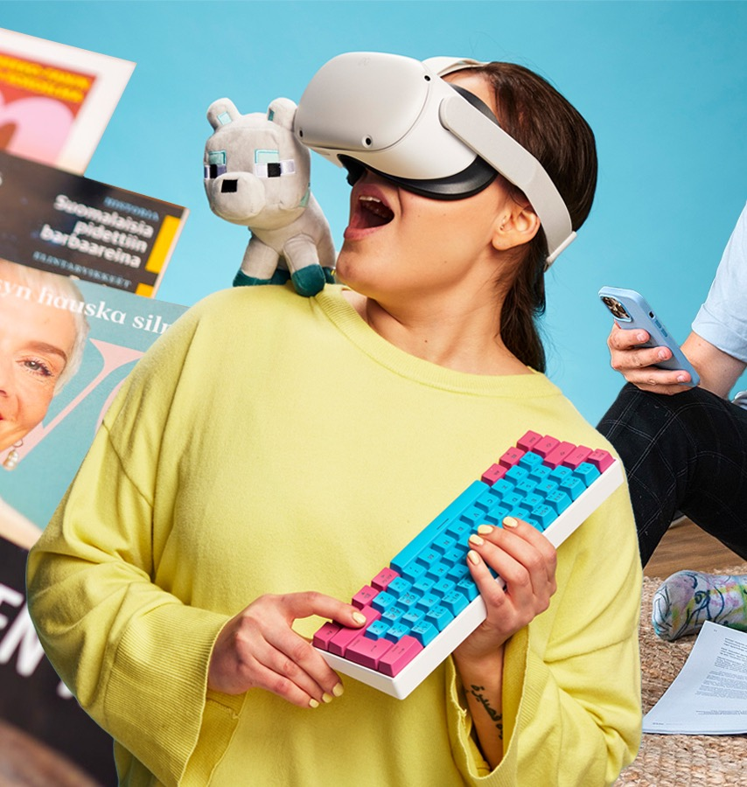
Tässä ovat vuoden 2023 luetuimmat juttumme!
Luetuimpien juttujen joukossa on kiinnostavia KMT-tuloksia printistä ja digistä, vinkit sitaattien tekemiseen ja juttu media-alan innovaatioennusteista.
Lue juttu

Slide 31

60-vuotiaan Anna-lehden päätoimittaja Emma Koivula: ”Naistenlehti ei enää tarkoita kaalisoppadieettiä, vaan se on kuin kupillinen hyvää kahvia”
Laihdutusjutut jäivät Anna-lehdessä historiaan 2000-luvun alun jälkeen, mutta terveysaiheet kiinnostavat lukijoita yhä. Päätoimittaja kertoo, mikä naistenlehdessä on muuttunut 60 vuoden aikana, mikä taas pysynyt ennallaan.
Lue juttu
Kuva: Antti Raatikainen
Kuva: Anniina Nissinen

Slide 32
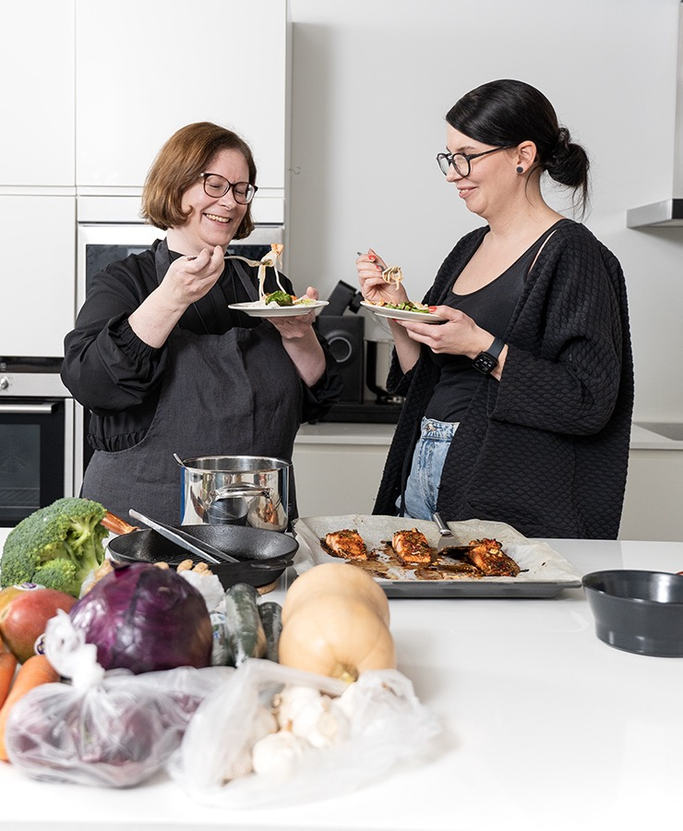
Näin syntyy herkullinen ruokajuttu
Mitä tapahtuu Maku-lehden ruokakuvauksissa
ja kuinka syntyy 13-sivuinen ruokajuttu aikakauslehteen? Jutussamme kurkistamme Maku-lehden kulisseihin.
Lue juttu
Kuva: Alko
Kuva: Unsplash

Slide 33
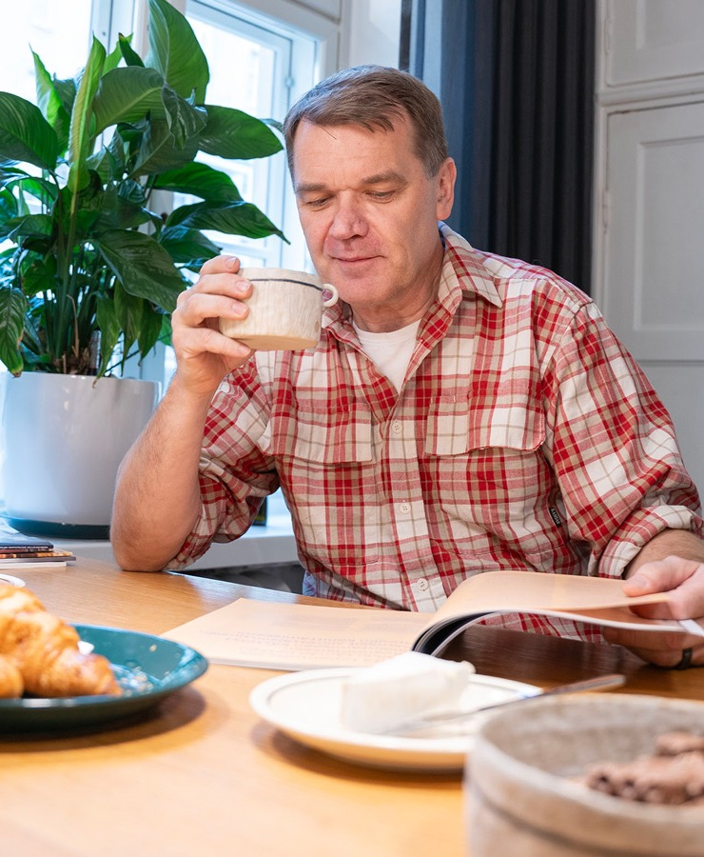
Irtonumeromyynti kasvoi vuonna 2023 – näitä lehtiä ostettiin eniten
Suomen kaupoista ja kioskeista ostettiin vuonna 2023 lähes kymmenen miljoonaa aikakauslehteä, joista noin joka kymmenes oli ulkomainen.
Lue lisää
Kuva: Saara Itävuo

Slide 34

Saatko jo
uutiskirjeemme?
Jos haluat lukea lisää alan kuulumisista,
tilaa aikakausmedioiden ajankohtaiset jutut sähköpostiisi täältä!

